Slide 1
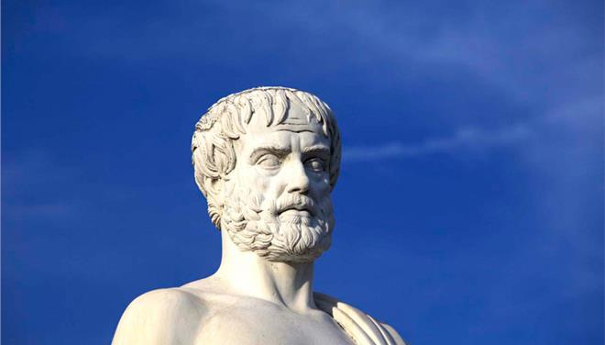
ΑΡΙΣΤΟΤΕΛΗΣ ΚΑΙ ΙΟΥΔΑΙΟΙ ΣΤΗ ΦΙΛΟΛΟΓΙΑ ΚΑΙ ΤΗΝ ΤΕΧΝΗ
ΤΗΝ ΠΕΡΙΟΔΟ 3^{ος} π.Χ.- 1^{ος} μ. Χ.
ΣΩΤΗΡΙΟΣ ΔΕΣΠΟΤΗΣ

Slide 2
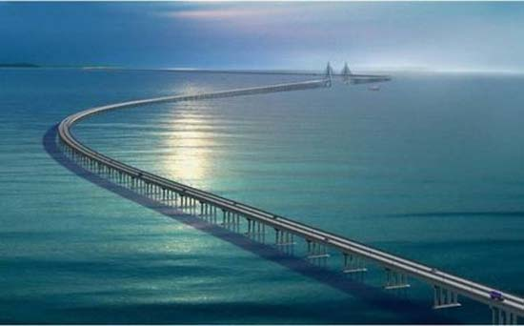
«Τι σχέση έχει η Αθήνα με την Ιερουσαλήμ;»
Τερτυλλιανός
(160 – 225 μ. Χ )
'De praescriptione haereticorum'

Slide 3
ΠΡΩΤΗ ΠΑΓΚΟΣΜΙΑ ΑΠΕΙΚΟΝΙΣΗ ΣΚΗΝΗΣ ΤΗΣ ΒΙΒΛΟΥ
Πομπηία
75-76 μ.Χ.
Γ’ Βασιλειών 3, 16-28
Σολομών 10^{ος} αι.
Σωκράτης και Αριστοτέλης
4^{ος} αι. π.Χ.
Όχι Πλάτων

Slide 4
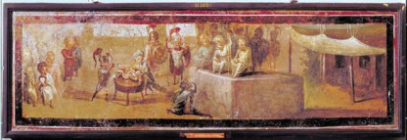
Πρώτη νωπογραφία με θέμα από τη Βίβλο
Πομπηία 75-76 μ.Χ.

Slide 5
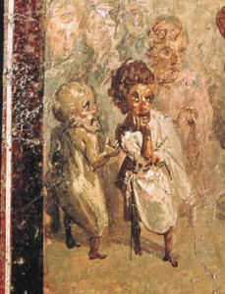
Λεπτομέρεια Νωπογραφίας
* Ιδιοκτήτης – Ρωμαίος (;)
* Αριστοτέλης
* Σωκράτης

Slide 6
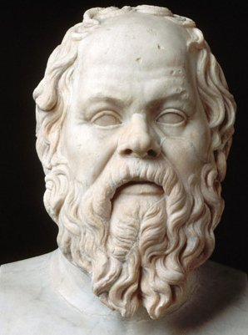
Museo Pio Clementino at the Vatican. Alinari/Art Resource, NY

Slide 7
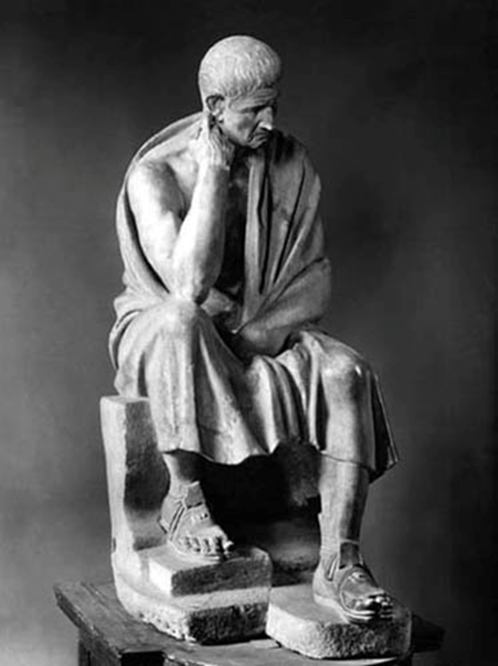
Αριστοτέλης Spada Gallery, Rome

Slide 8
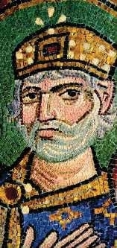

ΑΡΙΣΤΟΤΕΛΗΣ ΚΑΙ ΣΟΛΟΜΩΝ
(Αθήνα και Ιερουσαλήμ)
Σοφία (Ζητούμενο πολιτικού ανδρός)
Από τη Φυσική στη Μεταφυσική (Παροιμίες)
Μεσότης)
Κατάφαση στο Παρόν (Εκκλησιαστής
Ποίηση+Κάθαρση
Θεωρία + Θέωση (Άσμα Ασμάτων)

Slide 9
Φιλολογική μαρτυρία για τη σχέση Αριστοτέλη και «Ιουδαίου»
Κλέαρχος από τους Σόλους της Κύπρου (περ. 300 π.Χ.)
Έργο Περὶ ὕπνου
Ιώσηπος, Κατά Απίωνος Α’ 176- 185
(= Ευσεβίου, Προπαρασκευή 9.5)

Slide 10
Αυτοφωνία Αριστοτέλη
Κείνος, λοιπόν, ο άνθρωπος ήταν Ιουδαίος το γένος από την κοίλη Συρία. Αυτοί κατάγονταν από τους Ινδούς φιλοσόφους, κι αυτοί οι φιλόσοφοι, όπως λένε, στην Ινδία ονομάζονται Καλανοί, ενώ στη Συρία ονομάζονται Ιουδαίοι από τον τόπο που κατοικούν, γιατί ο τόπος στον οποίο κατοικούν ονομάζεται Ιουδαία. Η πόλη τους έχει ένα πολύ παράξενο όνομα, τη λένε Ιερουσαλήμη, Αυτός, λοιπόν, ο άνθρωπος, που είχε μεγάλο κύκλο φίλων και κατέβαινε από την ενδοχώρα στα παράλια, όχι μόνο ήξερε ελληνικά, αλλά είχε και ψυχή ελληνική. Κατά την παραμονή μου στην Ασία, επισκέφθηκε τα ίδια μέρη με μένα και ήρθε για να συζητήσει μαζί μου και με άλλους φιλοσόφους για να γνωρίσει τη γνώση μας. Αλλά έτσι όπως ήταν εξοικειωμένος με πολλούς μορφωμένους ανθρώπους, ήταν εκείνος που μας δίδαξε κάτι από τη δική του σοφία».
(Μτφρ. Φιλολογική Ομάδα Κάκτου)

Slide 11
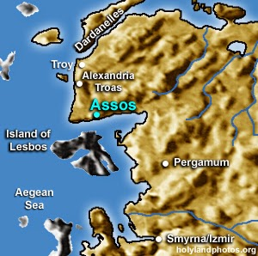
Ιουδαίος
ΧΑΡΑΚΤΗΡΙΣΤΙΚΑ
Ινδία (Γυμνοσοφιστές < Μάγοι Περσών)
Ελληνική Γλώσσα και Σοφία
Εγκράτεια και Σωφροσύνη

Slide 12
Σχέση αντί σχάσης
ΕΛΛΑΣ
(Πλάτων ή Αριστοτέλης)
ΡΩΜΗ
ΙΟΥΔΑΙΑ

Slide 13
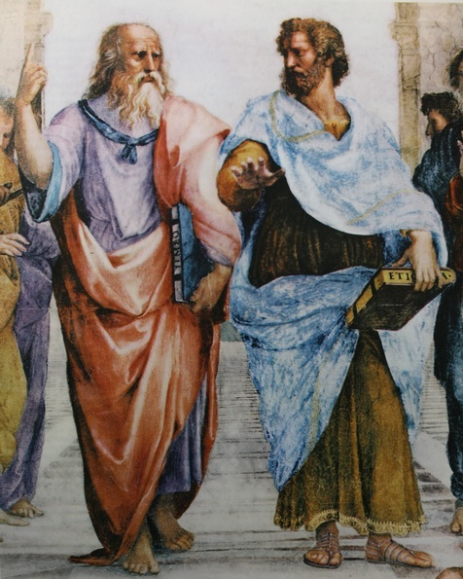
Σύζευξη
Αθήνα και Ιερουσαλήμ
Λόγος και Πίστη
Αριστοτέλης και Θεολογία

Slide 14
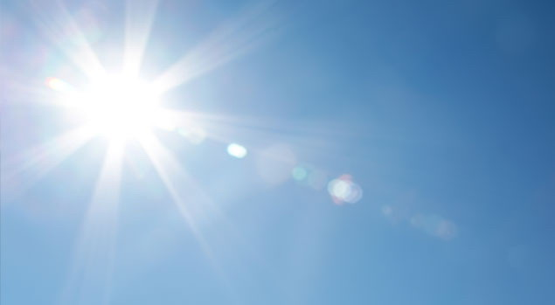
Ευχαριστώ για την προσοχή σας !!!

Slide 15

Βιβλιογραφία
http://www.biblicalarchaeology.org/daily/ancient-cultures/solomon-socrates-and-aristotle/

